Slide 1
Образ
ВЛАДИМИРа ДУБРОВСКого
Кузюрина Елена Петровна,
учитель русского языка и литературы МБОУ СОШ № 20 г. Пензы
Лунёва Лилия Вячеславовна,
учитель русского языка и литературы МБОУ СОШ № 20 г. Пензы

Slide 2
ЦЕЛИ И ЗАДАЧИ УРОКА
ЦЕЛИ: выяснить, как Владимир Дубровский проявляет себя в разных ролях, какие моральные качества присущи герою.
ЗАДАЧИ: Проанализируем поведение Дубровского в разных ситуациях.

Slide 3
Владимир Дубровский - __________гвардейский офицер, ____________ учитель, __________ разбойник.
необыкновенный
благородный
доблестный

Slide 4
ПЛАН АНАЛИЗА ЭПИЗОДОВ
1. Жизнь Владимира Дубровского в Санкт-Петербурге.
2. Смертельная болезнь отца и горе сына.
3. Пожар в Кистенёвке.
4. Дубровский-разбойник.
5. Дубровский-учитель.

Slide 5
Совместимы ли понятия «благородство и разбой»? Может ли офицер, человек, для которого понятие чести не пустой звук, пойти грабить на больших дорогах?

Slide 6

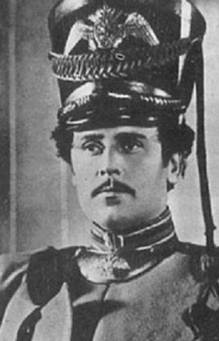
ЖИЗНЬ ВЛАДИМИРА ДУБРОВСКОГО В ПЕТЕРБУРГЕ.
ЛЕНТА СОБЫТИЙ.

Slide 7
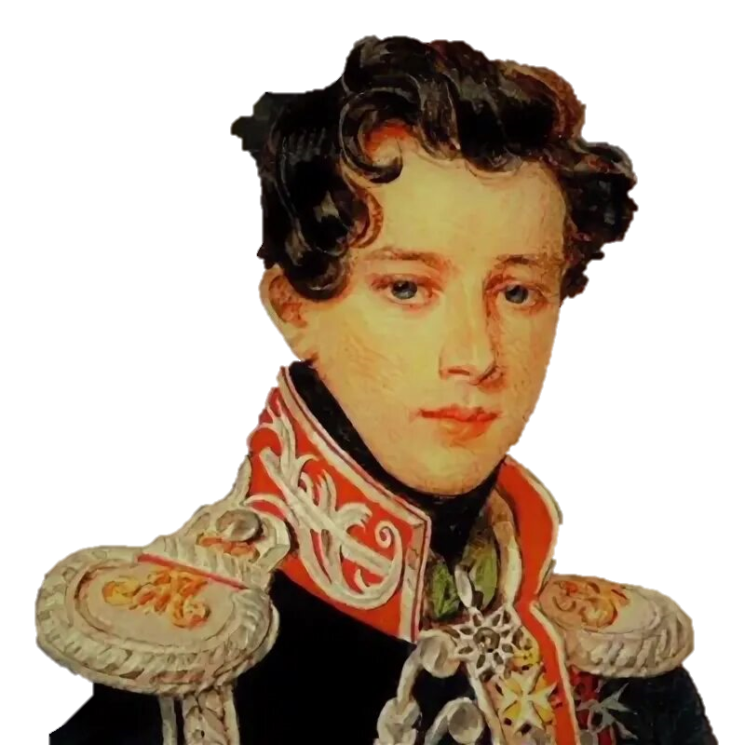
АНАЛИЗ ПЕРВОГО ФРАГМЕНТА.
1. Черты героя.
2. Поступки героя.
3. Чем руководствуется герой?
Азартные игры, трата денег, невнимательность к отцу
Легкомыслие
и беспечность
Чувствами
4. Последствия,
к которым приводят действия героя.
5. Каково ваше отношение к герою
в этом эпизоде?
Двенадцать лет
не видел отца

Slide 8
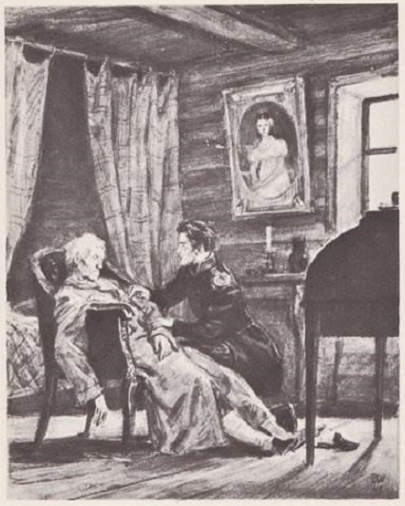
СМЕРТЕЛЬНАЯ БОЛЕЗНЬ ОТЦА И ГОРЕ СЫНА.
ЛЕНТА СОБЫТИЙ.

Slide 9
АНАЛИЗ ВТОРОГО ФРАГМЕНТА.
1. Черты героя.
2. Поступки героя.
3. Чем руководствуется герой?
Любящий, заботливый, неравнодушный, умеющий глубоко чувствовать
Ухаживает за отцом, прогоняет Троекурова, разбирает письма, не подает апелляцию
Чувствами
4. Последствия,
к которым приводят действия героя.
5. Каково ваше отношение к герою
в этом эпизоде?
Потеря имения

Slide 10
Владимир потупил голову, люди его окружили несчастного своего господина. «Отец ты наш, — кричали они, целуя ему руки, — не хотим другого барина, кроме тебя, прикажи, Государь, с судом мы управимся. Умрем, а не выдадим». Владимир смотрел на них, и странные чувства волновали его. «Стойте смирно, — сказал он им, — а я с приказными переговорю». — «Переговори, батюшка, — закричали ему из толпы, — да усовести окаянных».
«И портрет этот достанется врагу моего семейства, — подумал Владимир, — он заброшен будет в кладовую …или повешен в передней, предметом насмешек и замечаний его псарей, а в ее спальной, в комнате... где умер отец, поселится его приказчик…. Нет! нет! пускай же и ему не достанется печальный дом, из которого он выгоняет меня». Владимир стиснул зубы, страшные мысли рождались в уме его. Голоса подьячих доходили до него, они хозяйничали, требовали то того, то другого и неприятно развлекали его среди печальных его размышлений. Наконец все утихло.

Slide 11
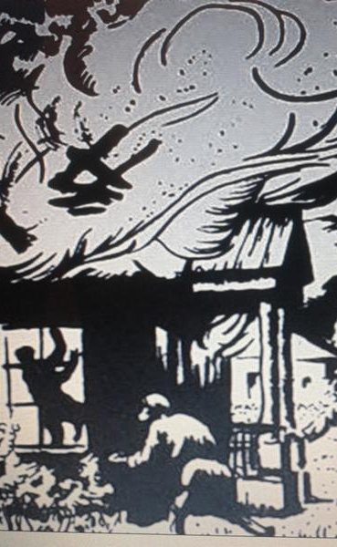
ПОЖАР В КИСТЕНЕВКЕ.
ЛЕНТА СОБЫТИЙ.

Slide 12
АНАЛИЗ ТРЕТЬЕГО ЭПИЗОДА.
1.Владимир серьезно задумывается о том, чтобы оставить имение: «Завтра должен я буду оставить дом».
2.Размышления и мечтания о прошедших годах: «Владимир зачитался и позабыл всё на свете».
3.Неожиданная встреча с Архипом: « ..наткнулся на человека».
4.Разговор со слугой: «Что ты здесь притаился?».
5.Приказ Архипу спасти всех, кто находится в доме: « .. чтоб ни одной души в нем не оставалось».
6.Владимир Дубровский решает сжечь родное имение: «Пламя взвилось и осветило весь двор».
7. Ослушание Архипа и гибель невинных: «Раздался жалобный вопль и крики».
8.Побег Владимира Дубровского: «Счастливо, не поминайте меня лихом».

Slide 13
АНАЛИЗ ТРЕТЬЕГО ФРАГМЕНТА.
1. Черты героя.
2. Поступки героя.
3. Чем руководствуется герой?
Решительность, гордость, отсутствие жестокости
Поджигает имение
Чувствами и разумом
4. Последствия,
к которым приводят действия героя.
5. Каково ваше отношение к герою
в этом эпизоде?
Становится
вне закона

Slide 14
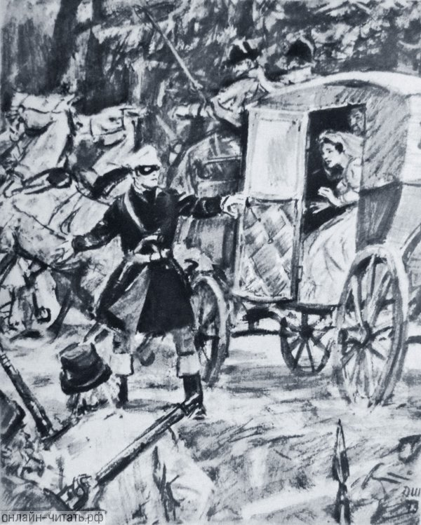
ДУБРОВСКИЙ-РАЗБОЙНИК.
ЛЕНТА СОБЫТИЙ.

Slide 15
АНАЛИЗ ЧЕТВЁРТОГО ФРАГМЕНТА.
1. Черты героя.
2. Поступки героя.
3. Чем руководствуется герой?
Нежелание подчиняться несправедливым законам, форма самозащиты
Становится разбойником
Чувствами и разумом
4. Последствия,
к которым приводят действия героя.
5. Каково ваше отношение к герою
в этом эпизоде?
Грабит богатых и подлых, защищает слабых.

Slide 16
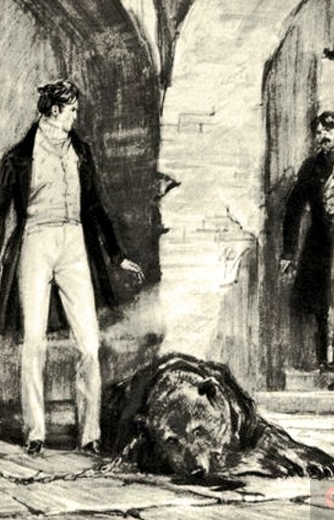
ДУБРОВСКИЙ-УЧИТЕЛЬ.
ЛЕНТА СОБЫТИЙ.

Slide 17
АНАЛИЗ ПЯТОГО ФРАГМЕНТА.
1. Черты героя.
2. Поступки героя.
3. Чем руководствуется герой?
Смелость, решительность, хладнокровие, мстительность.
Отказывается от мести
во имя любви
Чувствами
4. Последствия,
к которым приводят действия героя.
5. Каково ваше отношение к герою
в этом эпизоде?
Не становится убийцей

Slide 18
ВЫВОД
Как мы выяснили, Владимир Дубровский почти всегда поступает по велению чувства. Правильно ли это?

Slide 19
Анализируя 5-11 главу повести мы наблюдали, как _________ характер Владимира Дубровского. При первом знакомстве мы видим ____________офицера, но ____________сына, бездумно тратившего деньги отца. Далее мы понимаем, что Дубровский наделен такими чертами, как _________, ___________, ________ .Однако в каждой своей роли он остается человеком____________. Человечность в Дубровском побеждает ___________. Герой чаще руководствуется_______, чем соображениями пользы. Он так же, как и______, не в силах изменить _______, признанные обществом.
формировался
легкомысленного
смелость
благородного
решительность
гордость
народ
справедливым
правила
чувствами
злобу

Slide 20
Совместимы ли понятия «благородство и разбой»? Может ли офицер, человек, для которого понятие чести не пустой звук, пойти грабить на больших дорогах?

Slide 21
Домашнее задание.
Дать названия главам XII—XIX. ( на оценку «4»).
Сравнить отношение К. П. Троекурова и Владимира Дубровского к Маше, опираясь на текст романа
А.С. Пушкина по следующему плану: (на оценку «5»).
№ | Вопросы | К.П. Троекуров | Владимир Дубровский
1 | Любит ли Марию Кирилловну?
2 | Что важно в князе Верейском?
3 | Понимает ли душевное состояние девушки?
4 | В чем видит счастье Марии?
5 | Готов ли пожертвовать своими интересами ради Марии?
 | Вывод: Почему любовь проявляется так по-разному?
Индивидуальное задание: Пересказать историю сватовства Верейского и венчания с ним от лица Марии Кирилловны. Выписать слова, характеризующие состояние Маши Троекуровой во время венчания.

